Slide 2
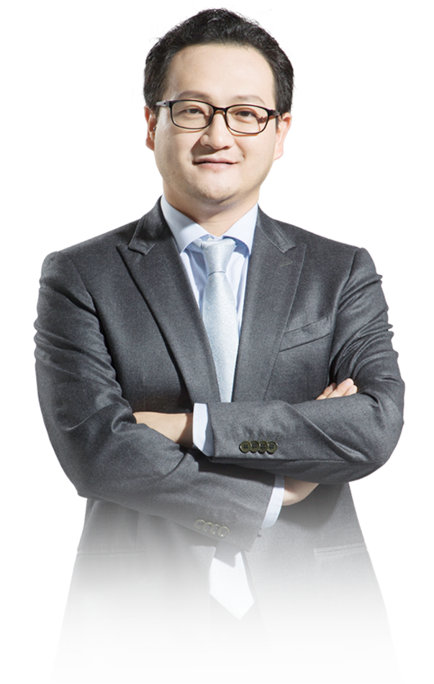
让行情
转化为收益
孙硌 | 执业编号:A1120613090005
·
经传多赢投顾总监
·
科班出身，有过硬的专业基础功底。从业20余年，有过私募实操和顾问咨询等多维度经验。曾任职全日制重本大学讲师，完成过千场千人股民讲座，著有《唯信号论-系统篇》一书。其所创立的“三维一体”投资体系深受投资者喜爱。

Slide 3
第一章
树立市场理解新“三观”
第二章
宏观——牛市未来已来
第三章
中观——强分化强轮动
第四章
微观——越魔幻越现实

Slide 4
PART 01
树立市场理解新“三观”

Slide 5
市场理解新三观
正确理解中国经济的全球地位变化
正确理解通胀通缩的悖论
宏观
微观
中观
市场炒作逻辑的变与不变
合理收益预期的卷与不卷
经济复苏重启的路径偏好
注册制时代的市场结构性

Slide 6
PART 02
宏观——牛市 未来已来

Slide 7
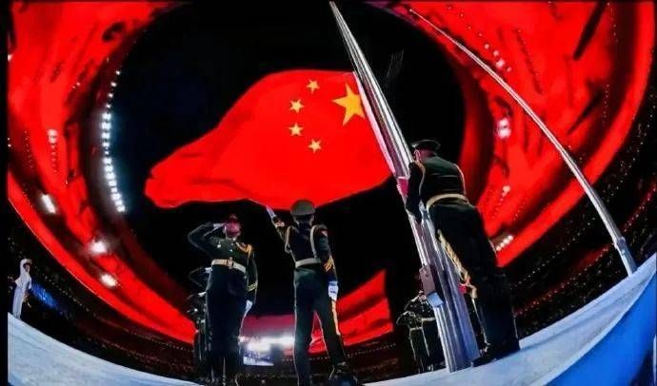
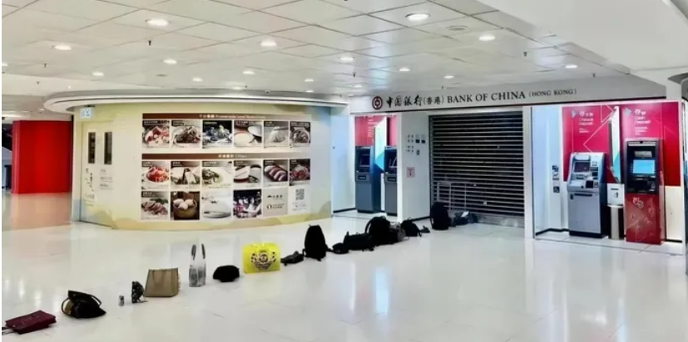
中国经济的全球地位变化
实体经济方面——中国是全球经济复苏的重要引擎
资本市场方面——中国已越来越独立，不再过度关注“隔夜市场”

Slide 8
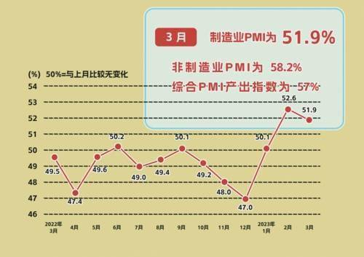
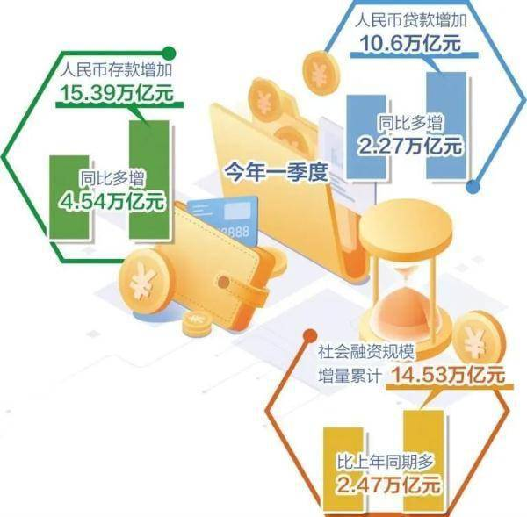
通胀通缩 钱都去哪了
数据来源：国家统计局刘维淇/制图
实体经济愿意投钱
老百姓手里有钱
到底在担心什么

Slide 9
PART 03
中观——强分化 强轮动

Slide 10
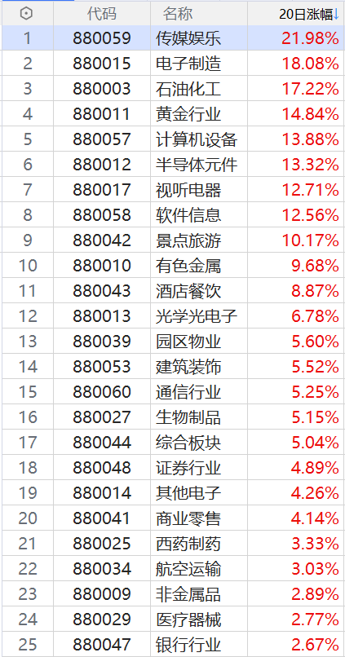
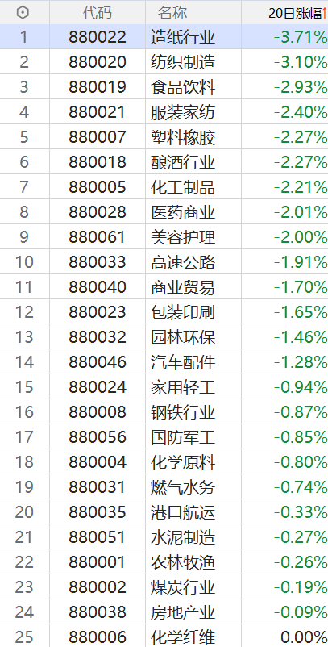
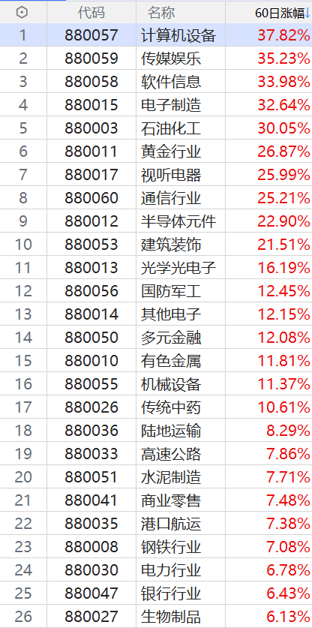
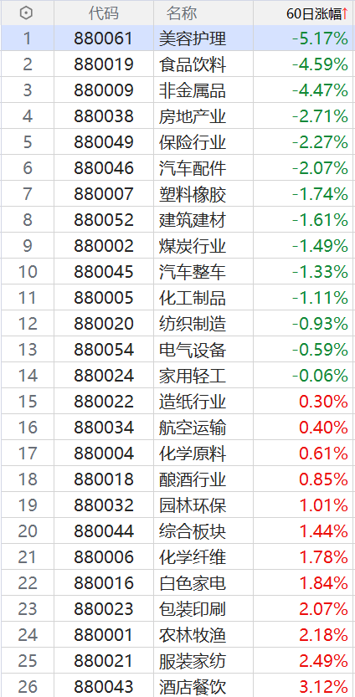
强分化

Slide 11
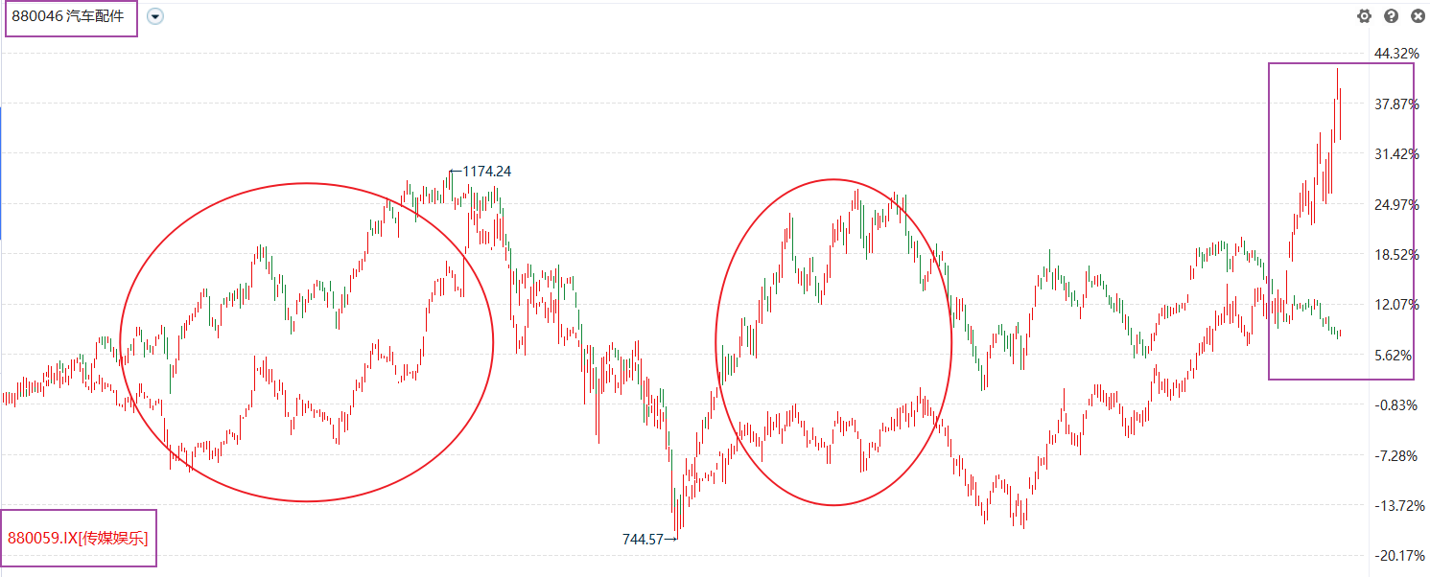
强轮动

Slide 12
PART 04
微观——越魔幻越现实

Slide 13
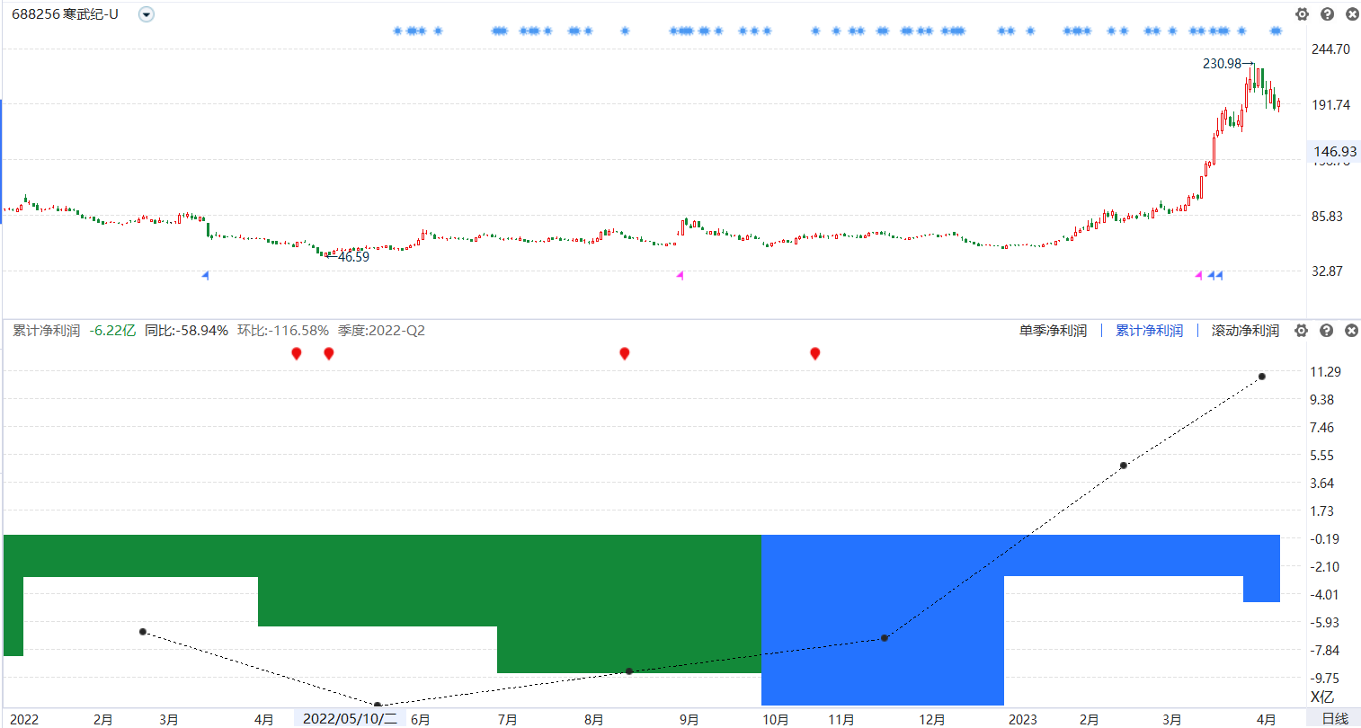
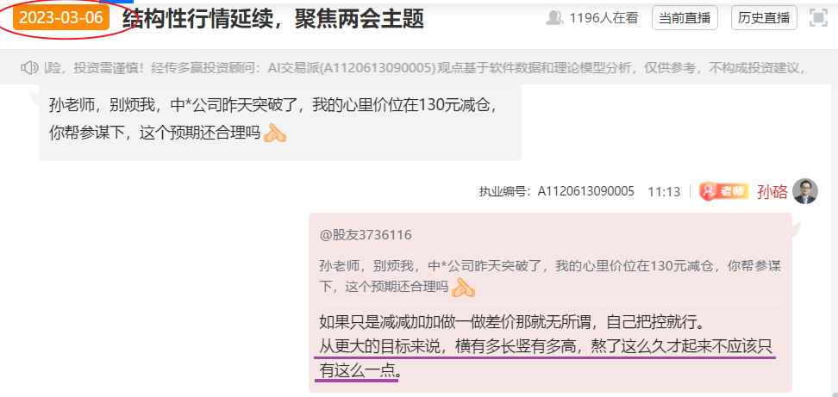
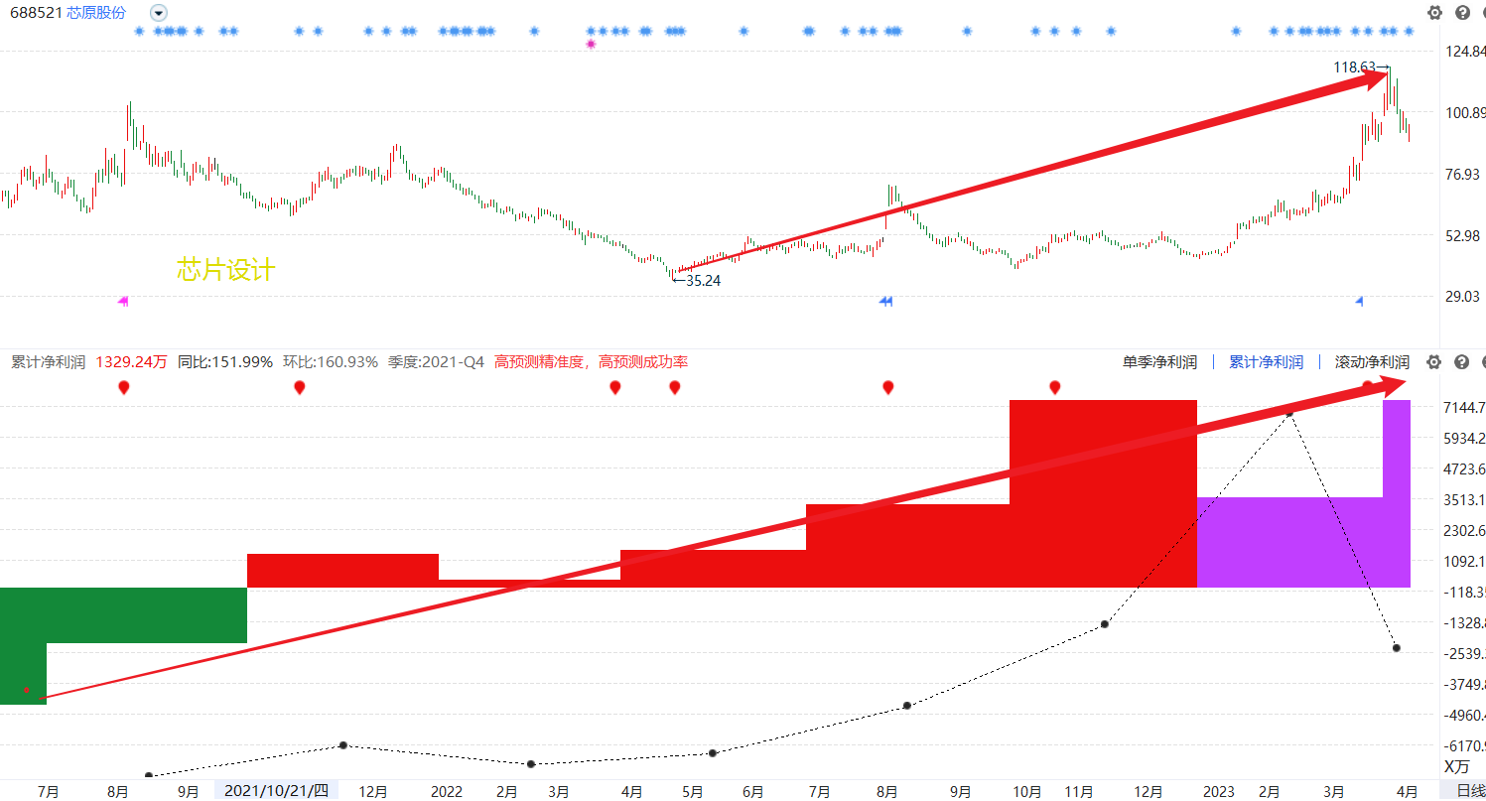
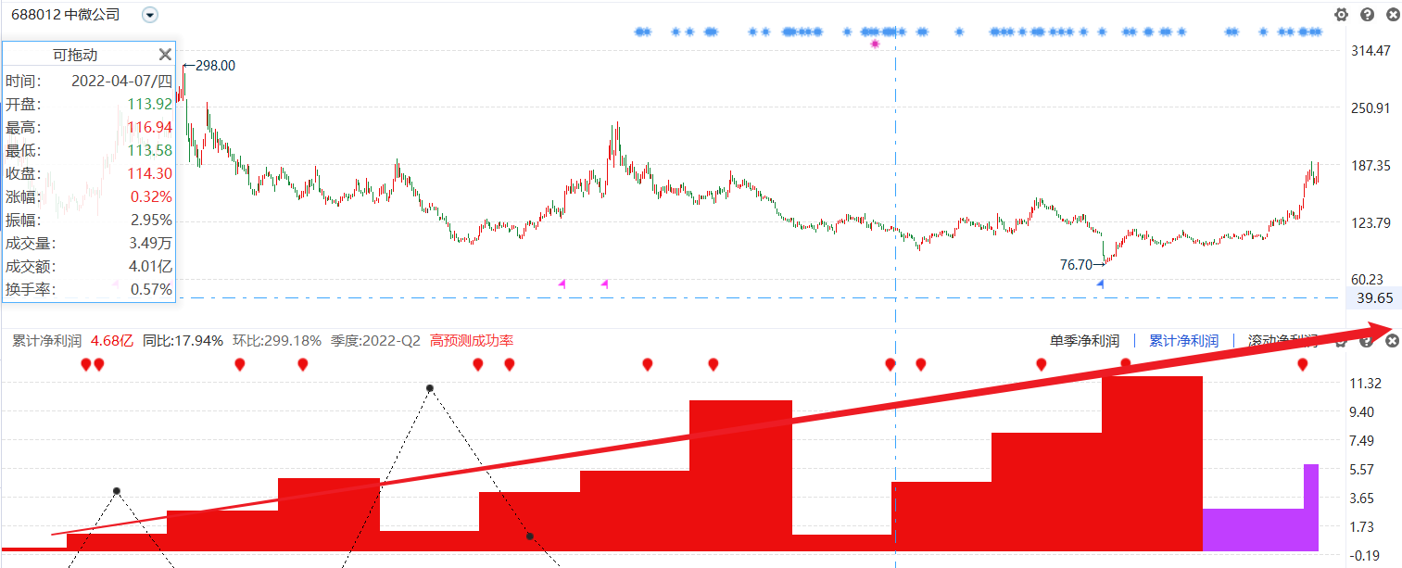
是你放弃了信仰 还是信仰抛弃了你
寒武纪、汤姆猫之流让很多人为自己不能坚持投资逻辑找到了借口
但他们仍然会在迷失中反复错过

Slide 14
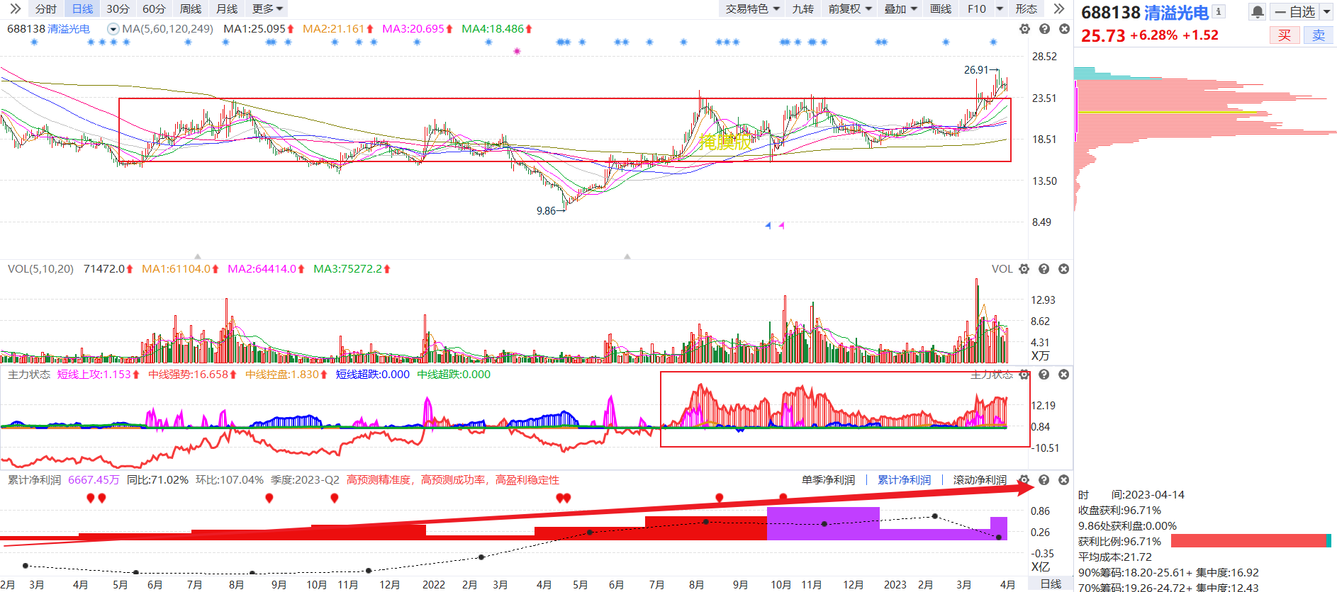
断舍离 坚定正向的共振思维
三维一体选股：有钱又有颜 还得对我好

Slide 15
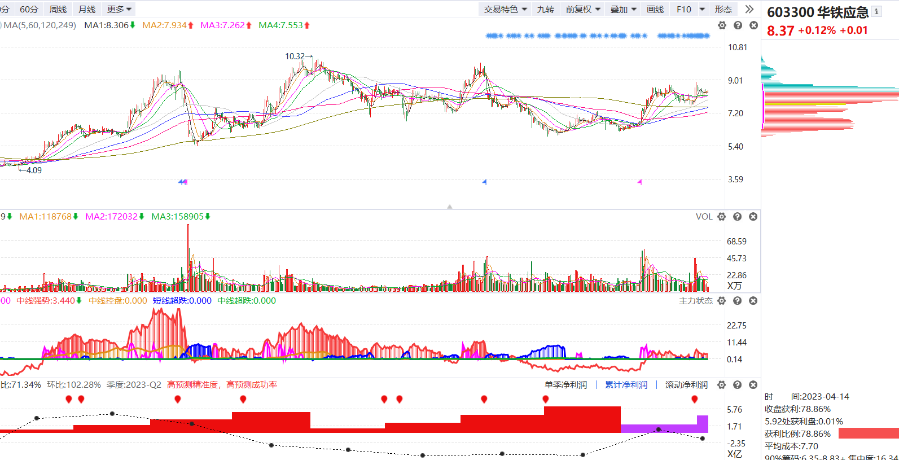
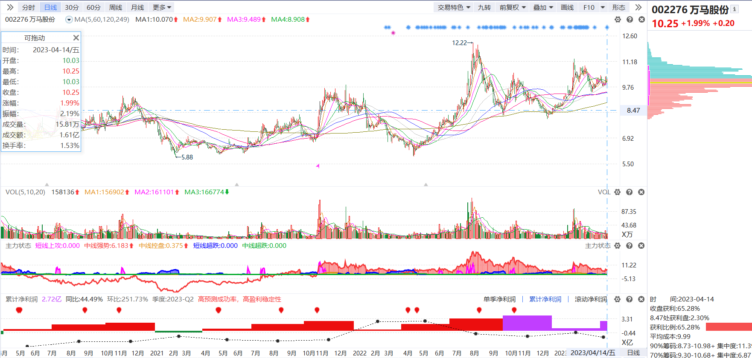
断舍离 坚定正向的共振思维
业绩稳定增长 均线多头排列 信息面正向预期

